Slide 1
МИНИСТЕРСТВО ОБРАЗОВАНИЯ ИРКУТСКОЙ ОБЛАСТИ
Государственное бюджетное профессиональное образовательное учреждение Иркутской области «Ангарский промышленно – экономический техникум»
ОТЧЁТ
по практической подготовке в виде учебной практики профессионального модуля
(ПМ. 01) Разработка модулей программного обеспечения для компьютерных систем
по специальности 09.02.07 Информационные системы и программирование
обучающегося 3 курса группы ИСПП-5
Анисимов Никита Олегович
Руководитель практики: Окладников Антон Александрович
г. Ангарск
2023 г.

Slide 2
Цель и задачи учебной практики
Целью является разработка и проектирование информационной системы, способствующей оптимизации работы и обеспечивающей высокий уровень безопасности и качества обслуживания клиентов гостиницы.
Основные задачи учебной практики:
Понятный интерфейс для гостей: возможность бронирования номеров гостем, доступ к информации о номерах, а также сортировка по всем возможным параметрам.
Оперативная работа менеджеров: обеспечить быструю связь с гостем, который хочет забронировать номер для заполнения данных о госте, выставление оплаты за забронированный номер.
Обеспечение Безопасности Данных: разработка модулей для защиты конфиденциальности данных, связанных с информацией о клиентах, данных администраторов, менеджеров, чтобы предотвратить несанкционированный доступ.

Slide 3



Программное обеспечение
Microsoft SQL Server
Microsoft Visio
Microsoft Visual Studio

Slide 4
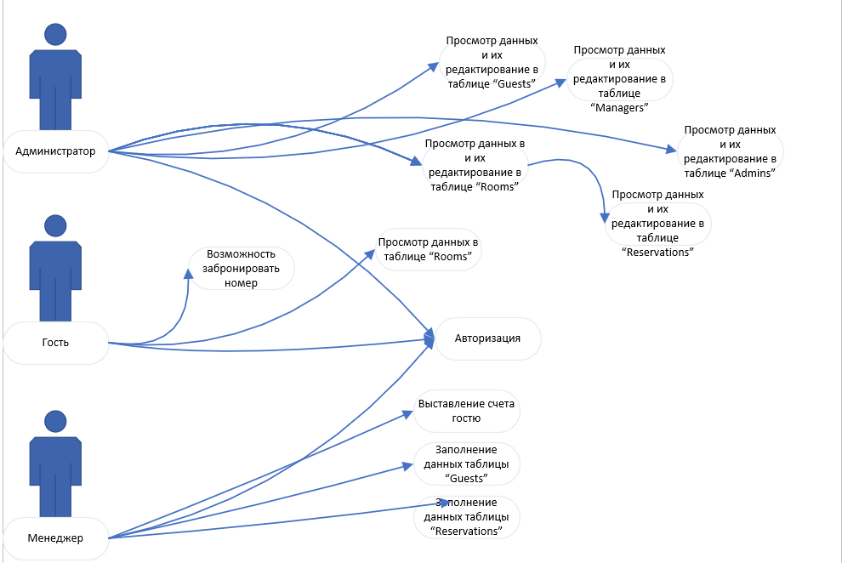
Диаграмма вариантов использования

Slide 5
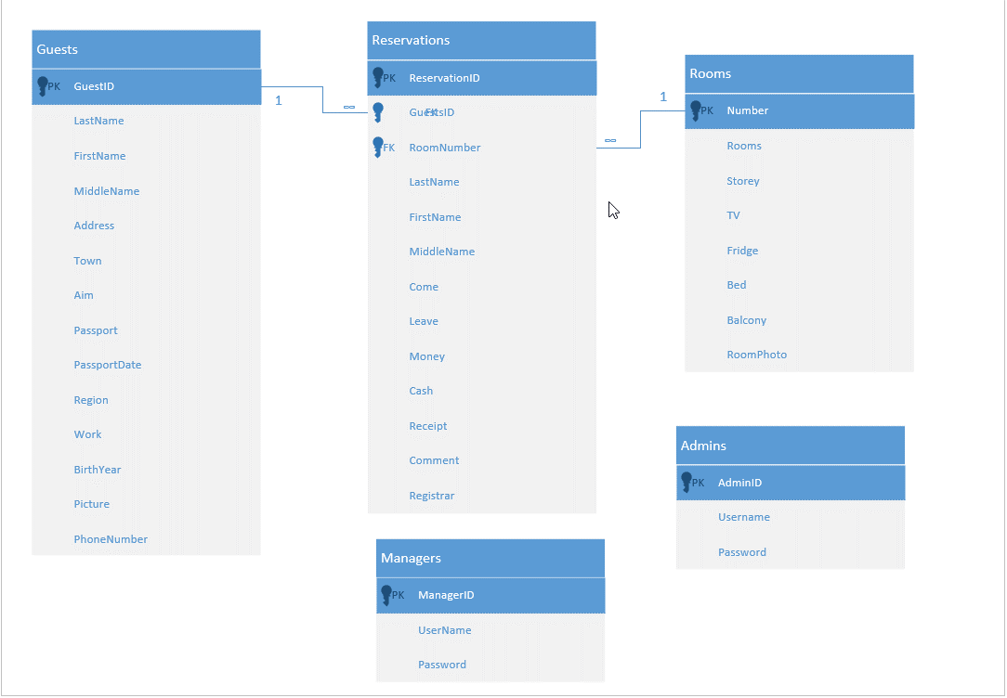
Логическая модель данных

Slide 6
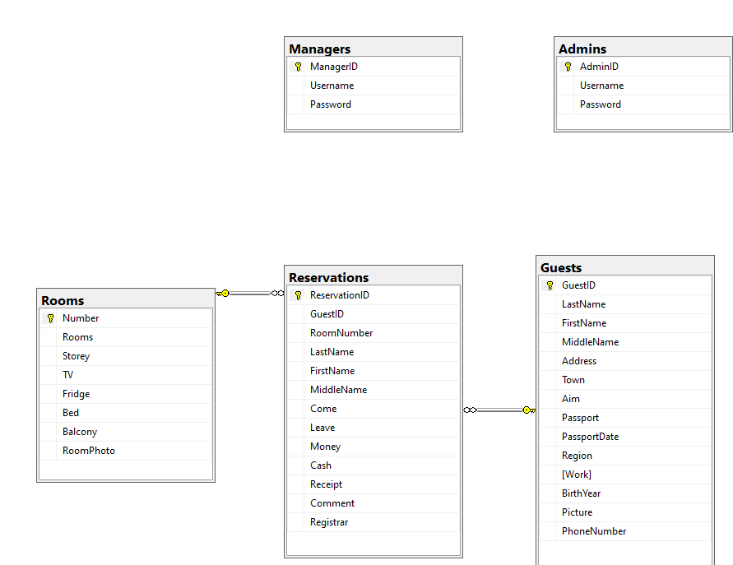
Структурная схема программы

Slide 7

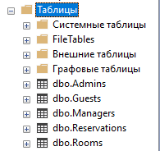

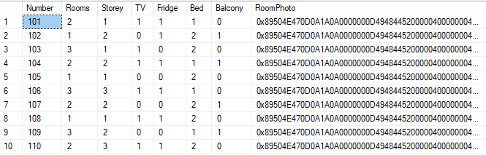
Разработка серверной части базы данных
Таблица Admins
Созданные таблицы
Таблица Managers
Таблица Rooms

Slide 8
Таблица Reservation
Таблица Guest

Slide 9
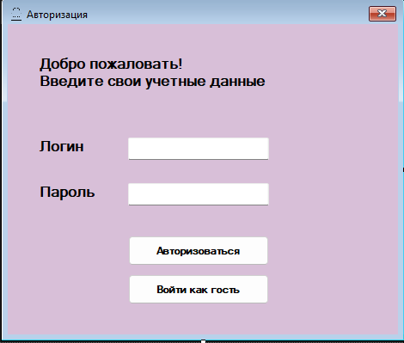
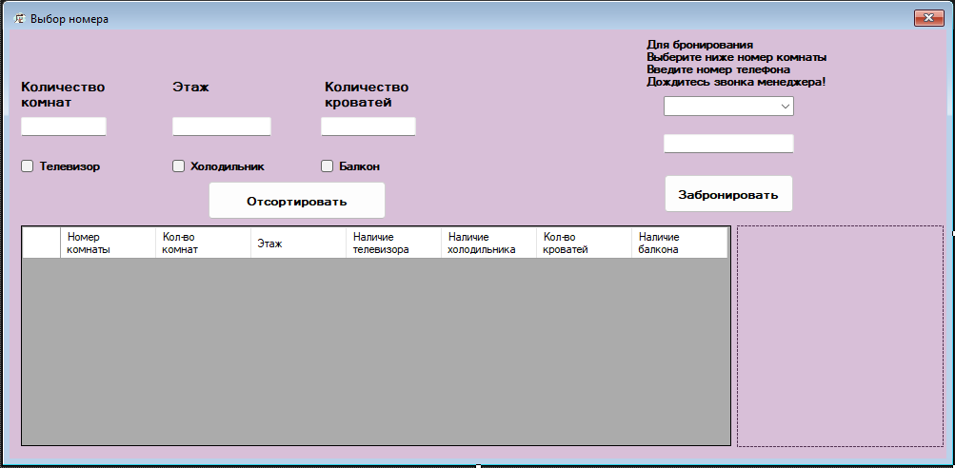
Разработка клиентской части приложения
Форма Авторизации
Форма Гостя

Slide 10
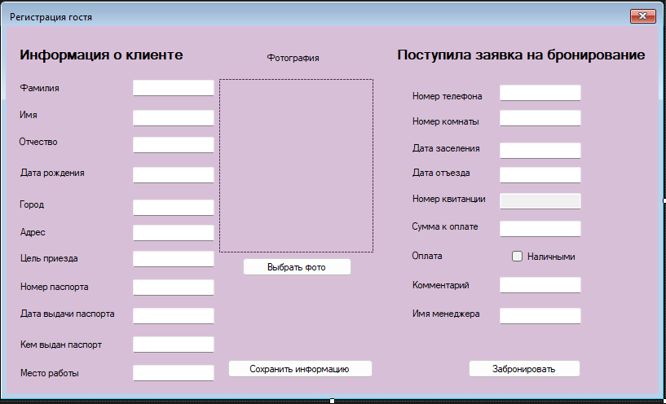
Форма Менеджера

Slide 11
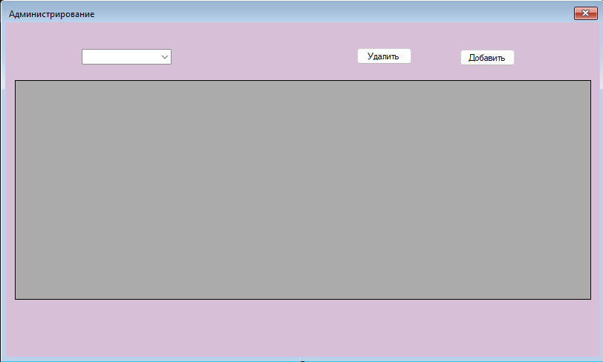
Форма Администратора

Slide 12
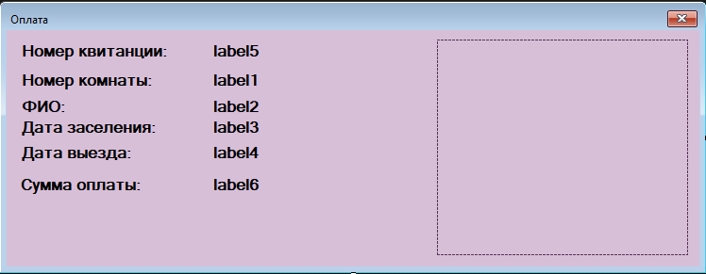
Форма Счета

Slide 13
Заключение
В результате учебной практики был проведен анализ предметной области, спроектирована и разработана информационная система «Деятельность гостиницы», серверная часть которой была реализована в MS SQL, а клиентская часть в MS Visual Studio.
Цель и задачи были достигнута путем проведения разработки и проектирования информационной системы, способствующей оптимизации работы и обеспечивающей высокий уровень безопасности и качества обслуживания клиентов гостиницы.
Это позволяет сделать вывод, что поставленные цели и задачи были выполнены в полном объёме.

Slide 14
МИНИСТЕРСТВО ОБРАЗОВАНИЯ ИРКУТСКОЙ ОБЛАСТИ
Государственное бюджетное профессиональное образовательное учреждение Иркутской области «Ангарский промышленно – экономический техникум»
ОТЧЁТ
по практической подготовке в виде учебной практики профессионального модуля
(ПМ. 01) Разработка модулей программного обеспечения для компьютерных систем
по специальности 09.02.07 Информационные системы и программирование
обучающегося 3 курса группы ИСПП-5
Анисимов Никита Олегович
Руководитель практики: Окладников Антон Александрович
г. Ангарск
2023 г.

